Slide 1
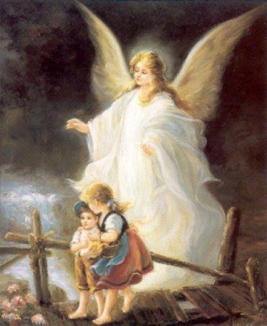
Criança Semente
do Futuro
Norma Aparecida Silveira de Moraes
WWW.SERGRASAN.COM

Slide 2
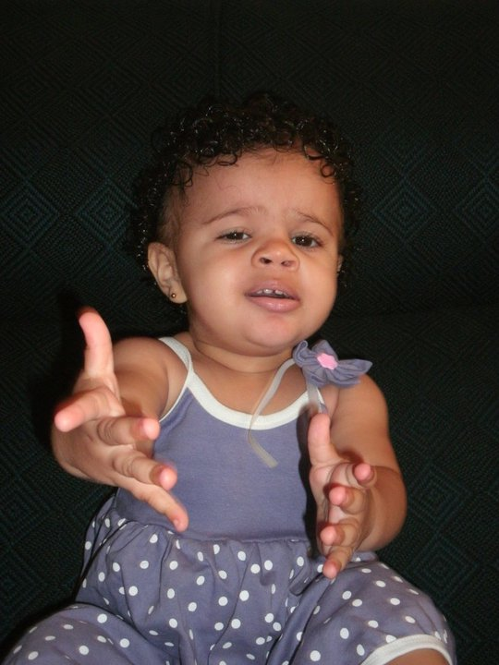
Na gravidez já começa o amor
Todo carinho em manifestação
O cuidado com as roupinhas, o berço
Os pais em completa satisfação

Slide 3
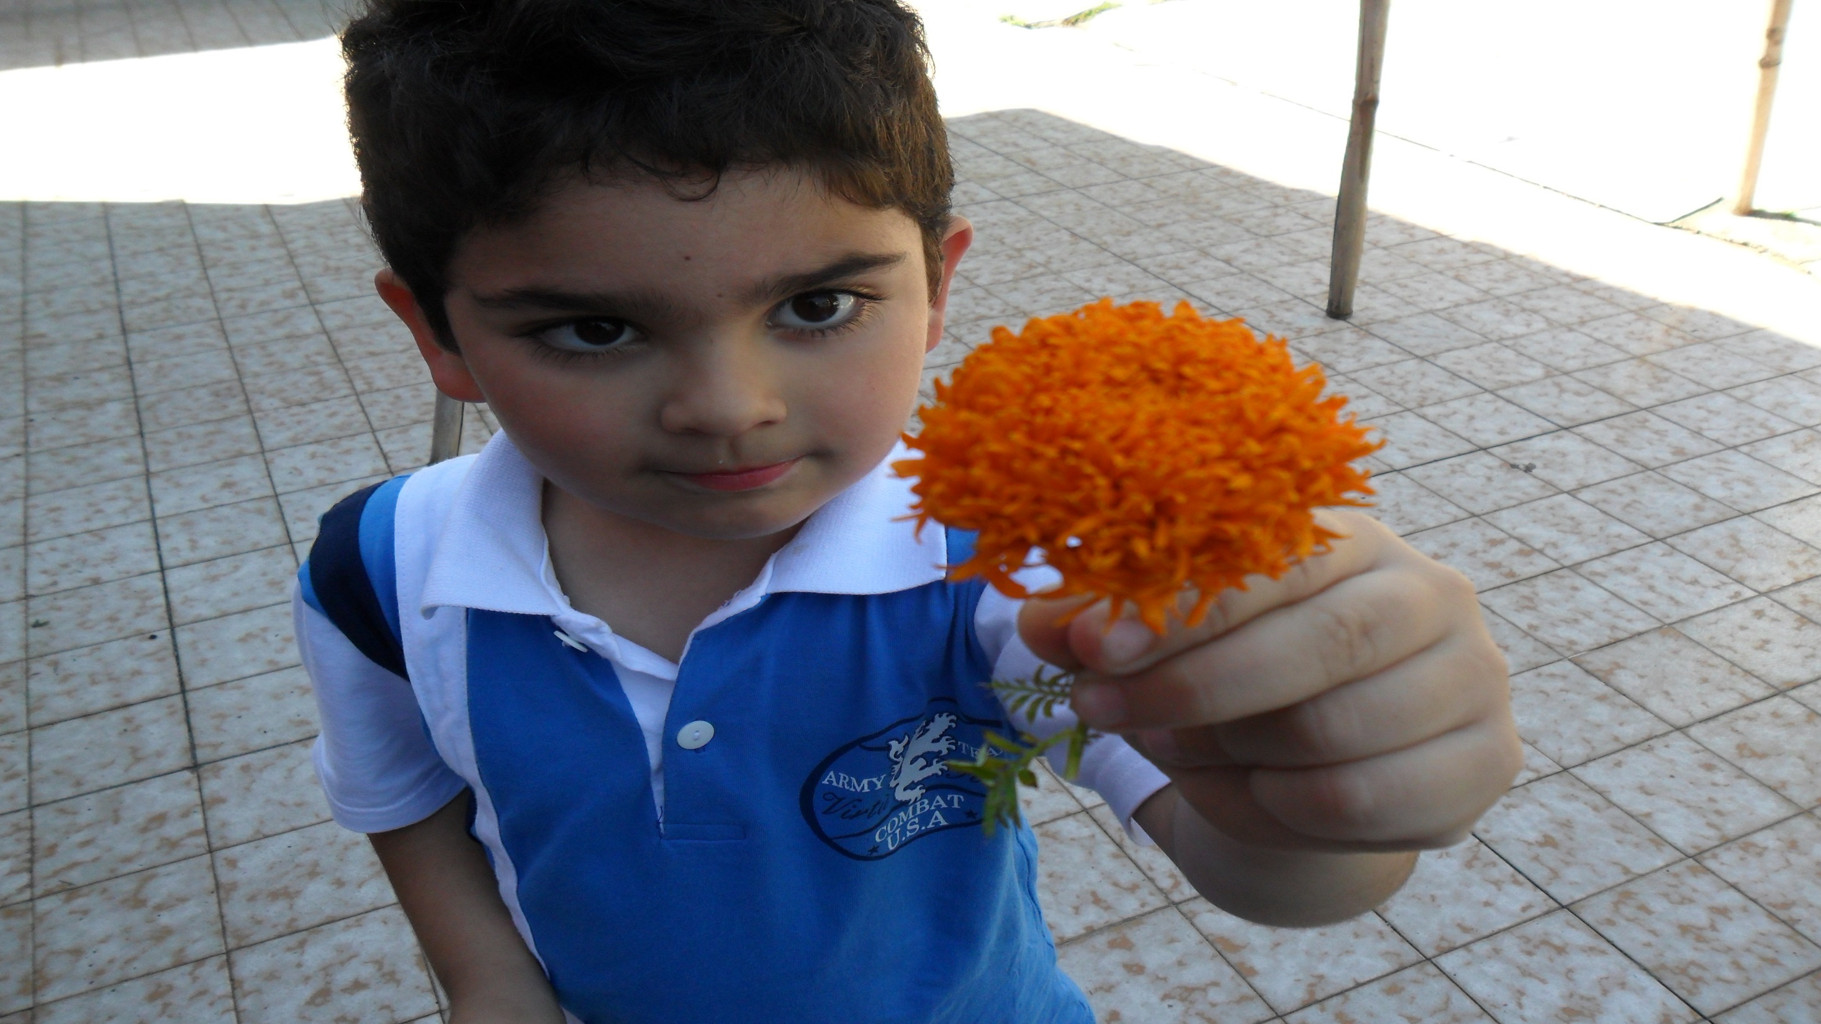
Chega o dia tão esperado
Vem a criança dar o primeiro choro
E os pais chorando de emoção
É responsabilidade que chega em dobro

Slide 4
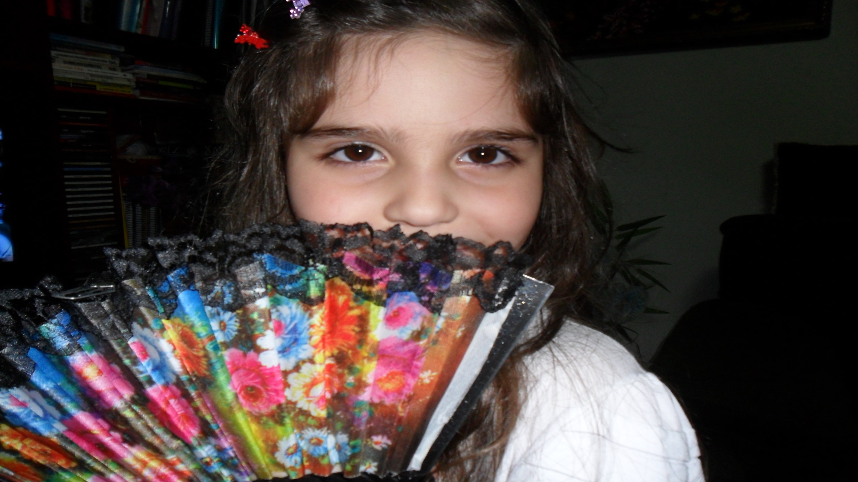
Nos primeiros passos, quanta alegria
Ao balbuciar, mamãe e papai
A família contente a participar...
Até do primeiro dentinho da criança que cai

Slide 5
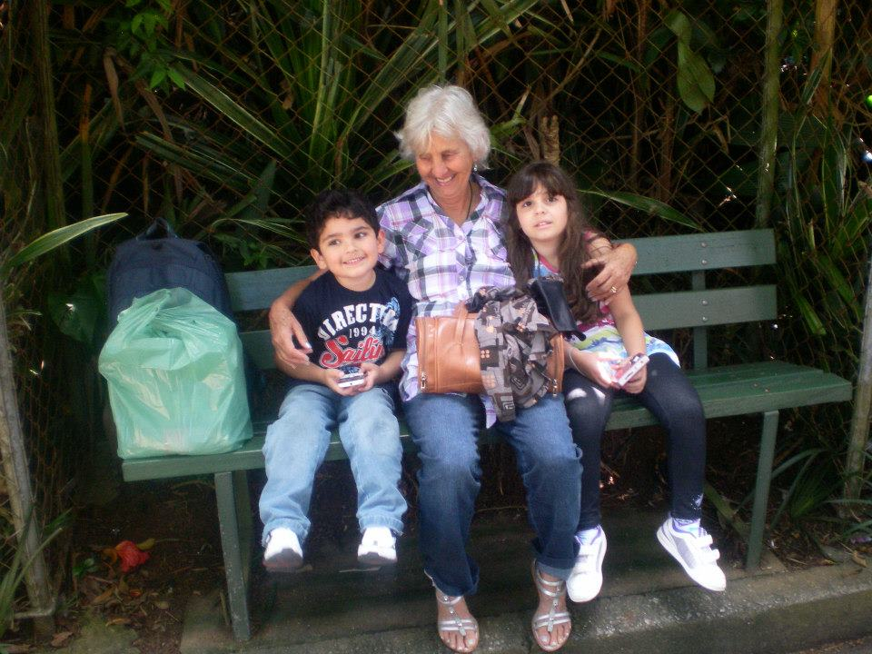
Na fase escolar, pensando no futuro
No aconchego do lar socialização
Nas relações interpessoais inserindo
Pensando num futuro em construção

Slide 6
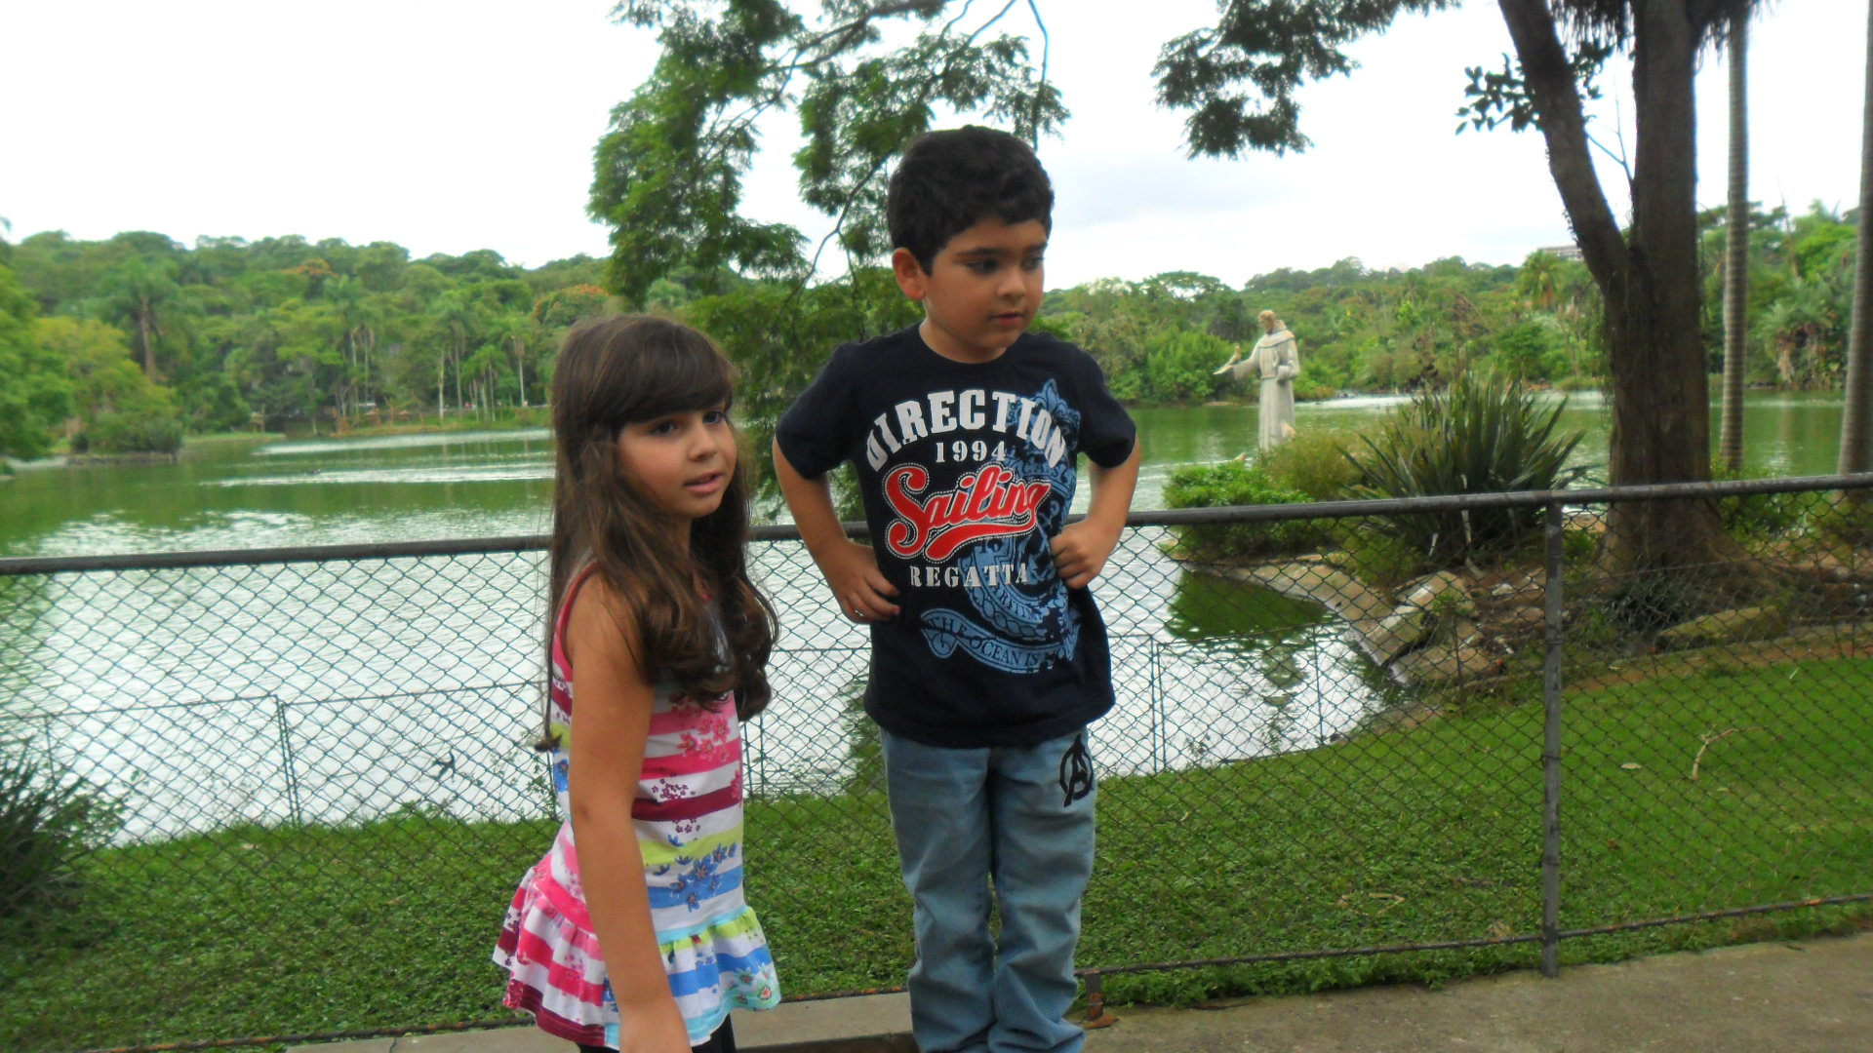
Um projeto de vida começa então
Preparando com esmero e educação
O inicio de mais uma pessoa
Da sociedade mais um cidadão

Slide 7
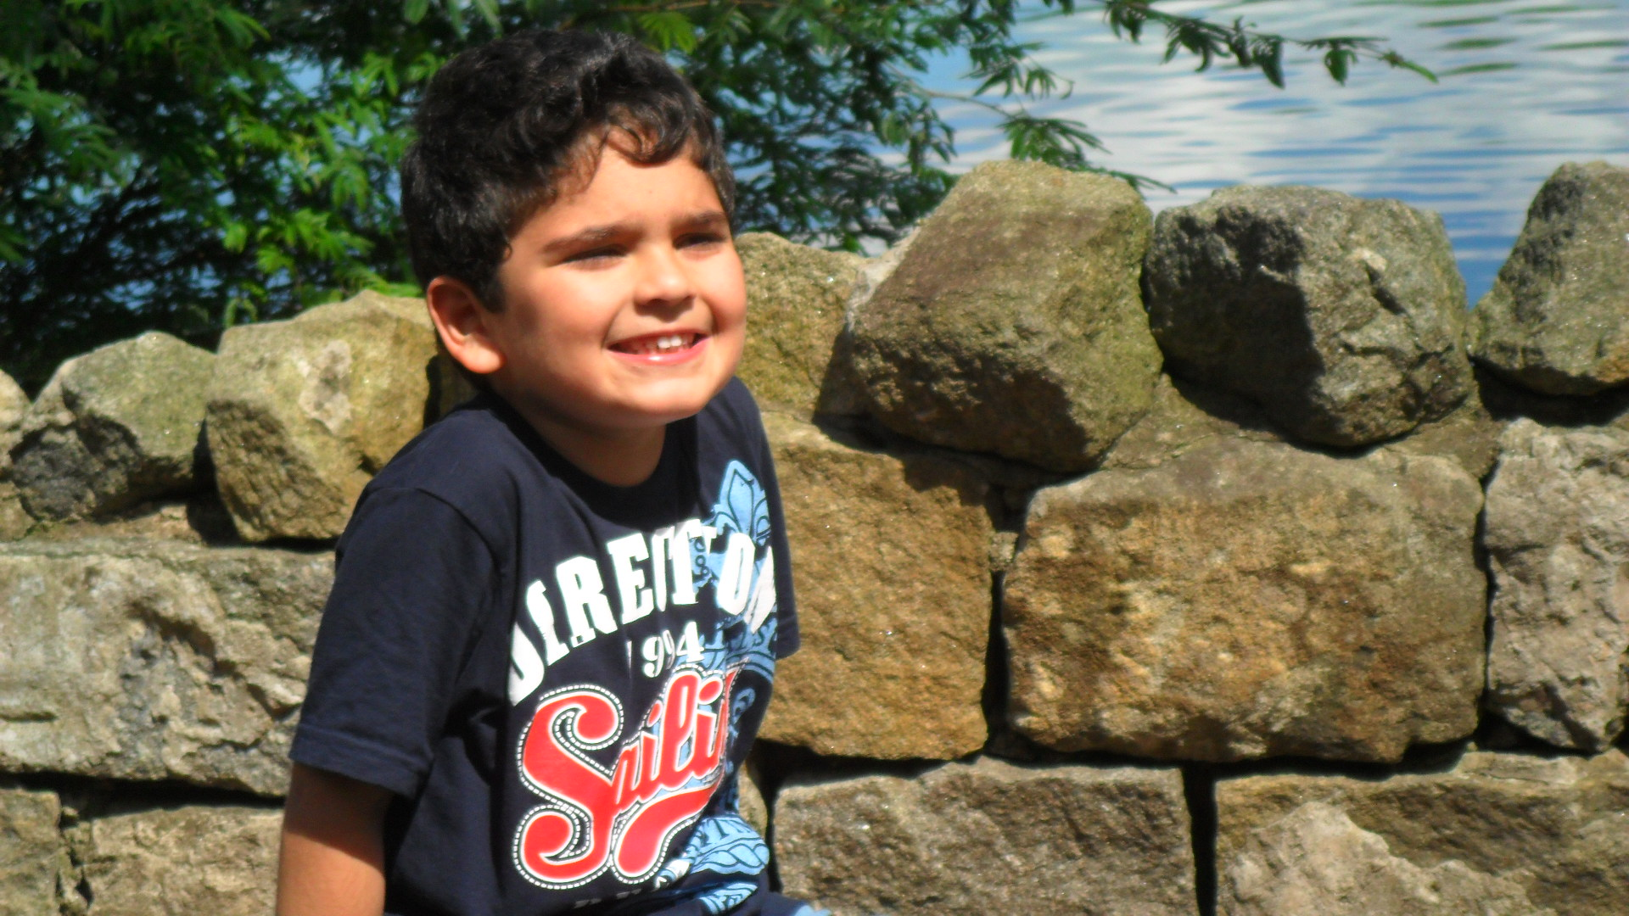
A criança é a semente do futuro
Para na sociedade desabrochar
Sonhos de grande imaginação
Para o bem também consumar

Slide 8
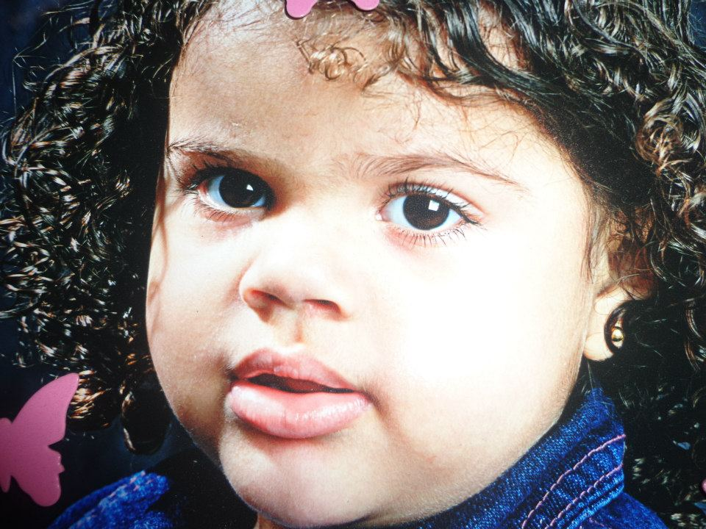
Criança feliz é sempre junto aos pais
Cultivando e crescendo a cada amanhecer
No desabrochar da vida caminhando
Fugindo dos perigos, para feliz crescer

Slide 9
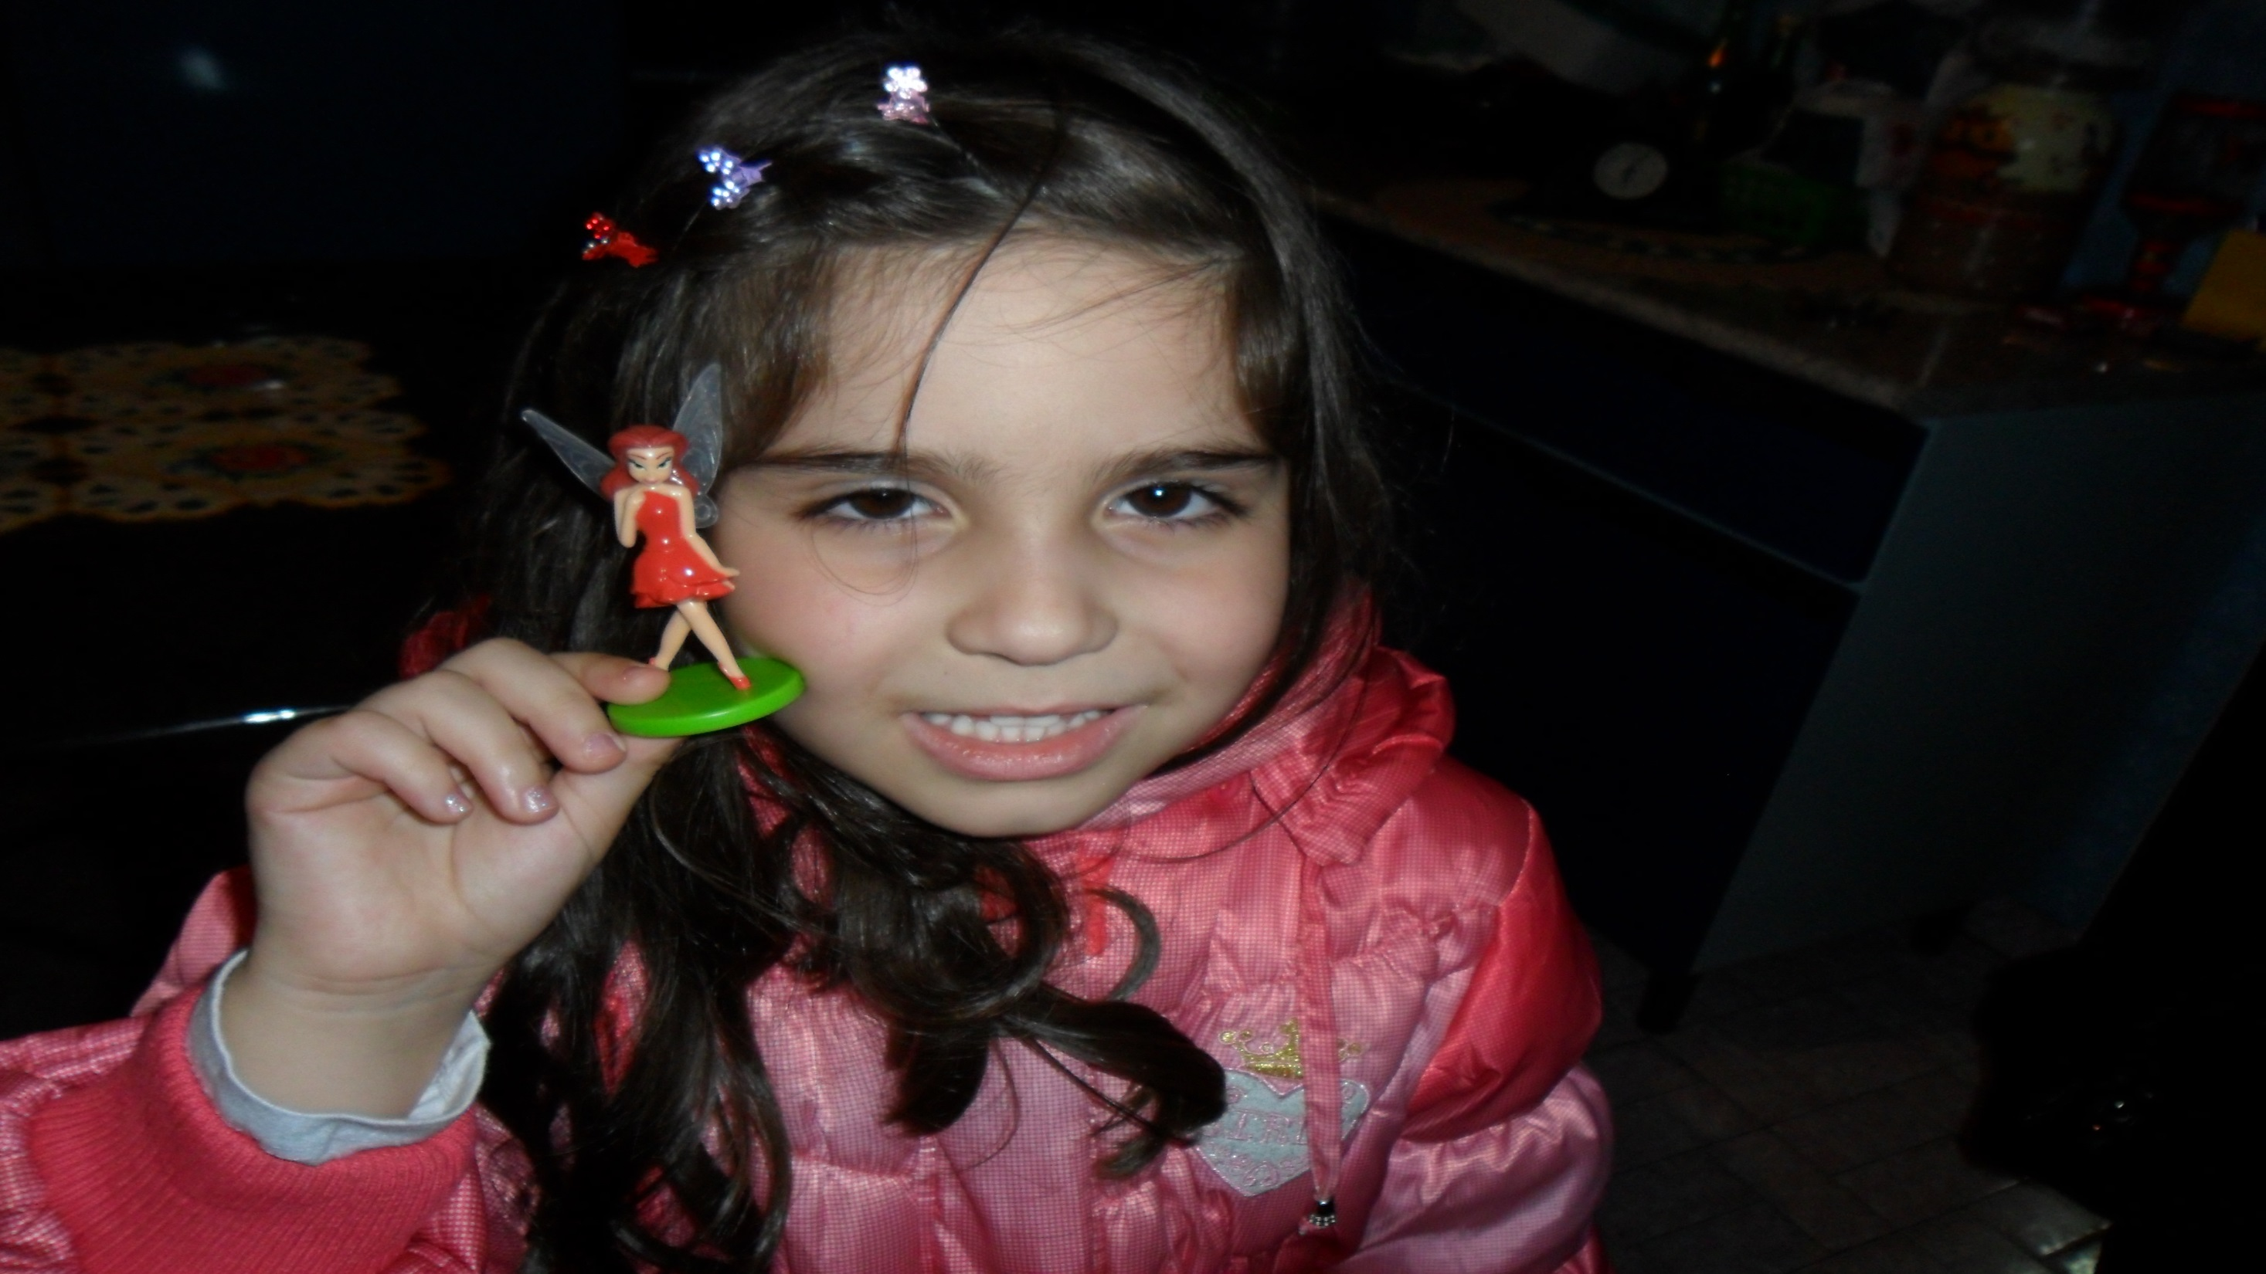
Nos embalos da infância
Alegria, gritos em festas
Bando de passarinhos inocentes
Guiados pelo que oferecemos a elas

Slide 10
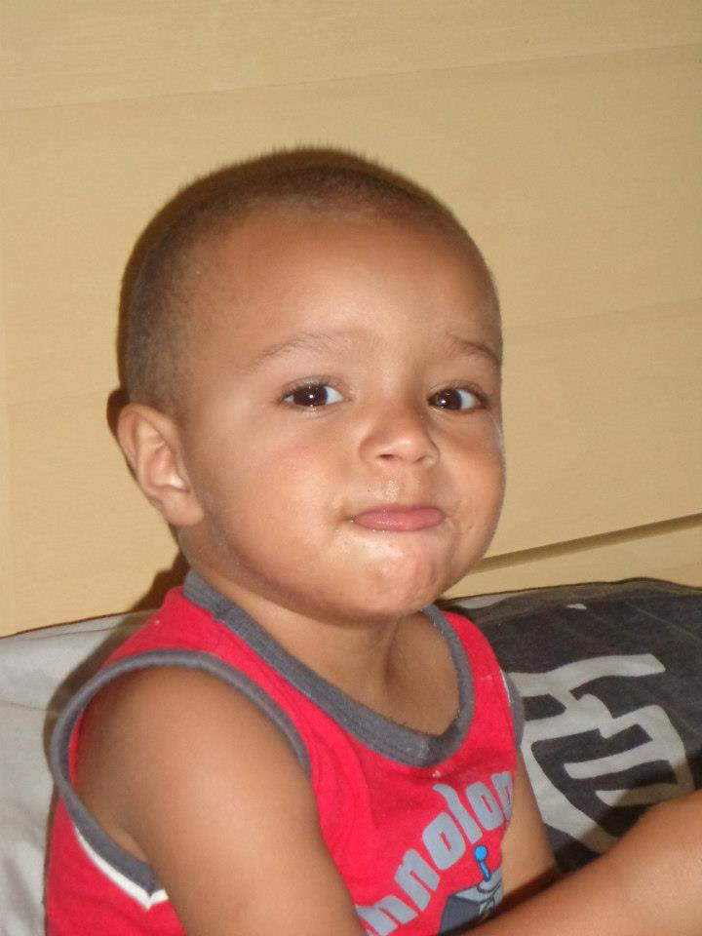
Penso e sinto que há proteção e Luz
Em mim é muito latente
Que aonde há crianças brincando
Há também um bando de anjos contentes

Slide 11
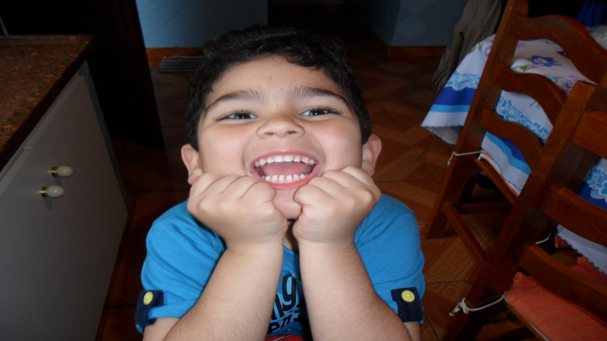
A criança ainda simboliza a pureza
Alegria pura magia da humanidade
Sentimentos e pensamentos bons
Que geram a esperança e fraternidade

Slide 12
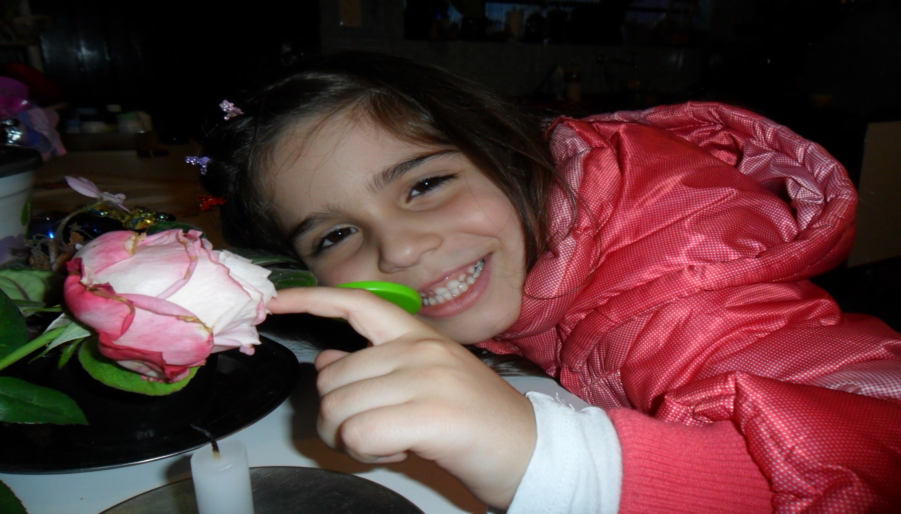
Vamos guiar as nossas crianças
Na esperança e no bom senso
Também na caridade e responsabilidade
Que cada mãe seja agraciada de bênçãos

Slide 13
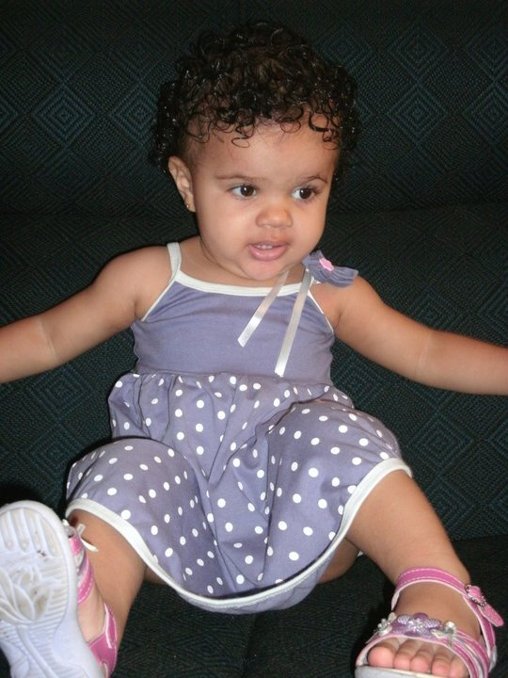
Quisera que não houvesse tanta violência
Que o mundo fosse somente flores e cores
Pois as crianças de hoje que desbravarão
Novos horizontes para a nossa Nação

Slide 14
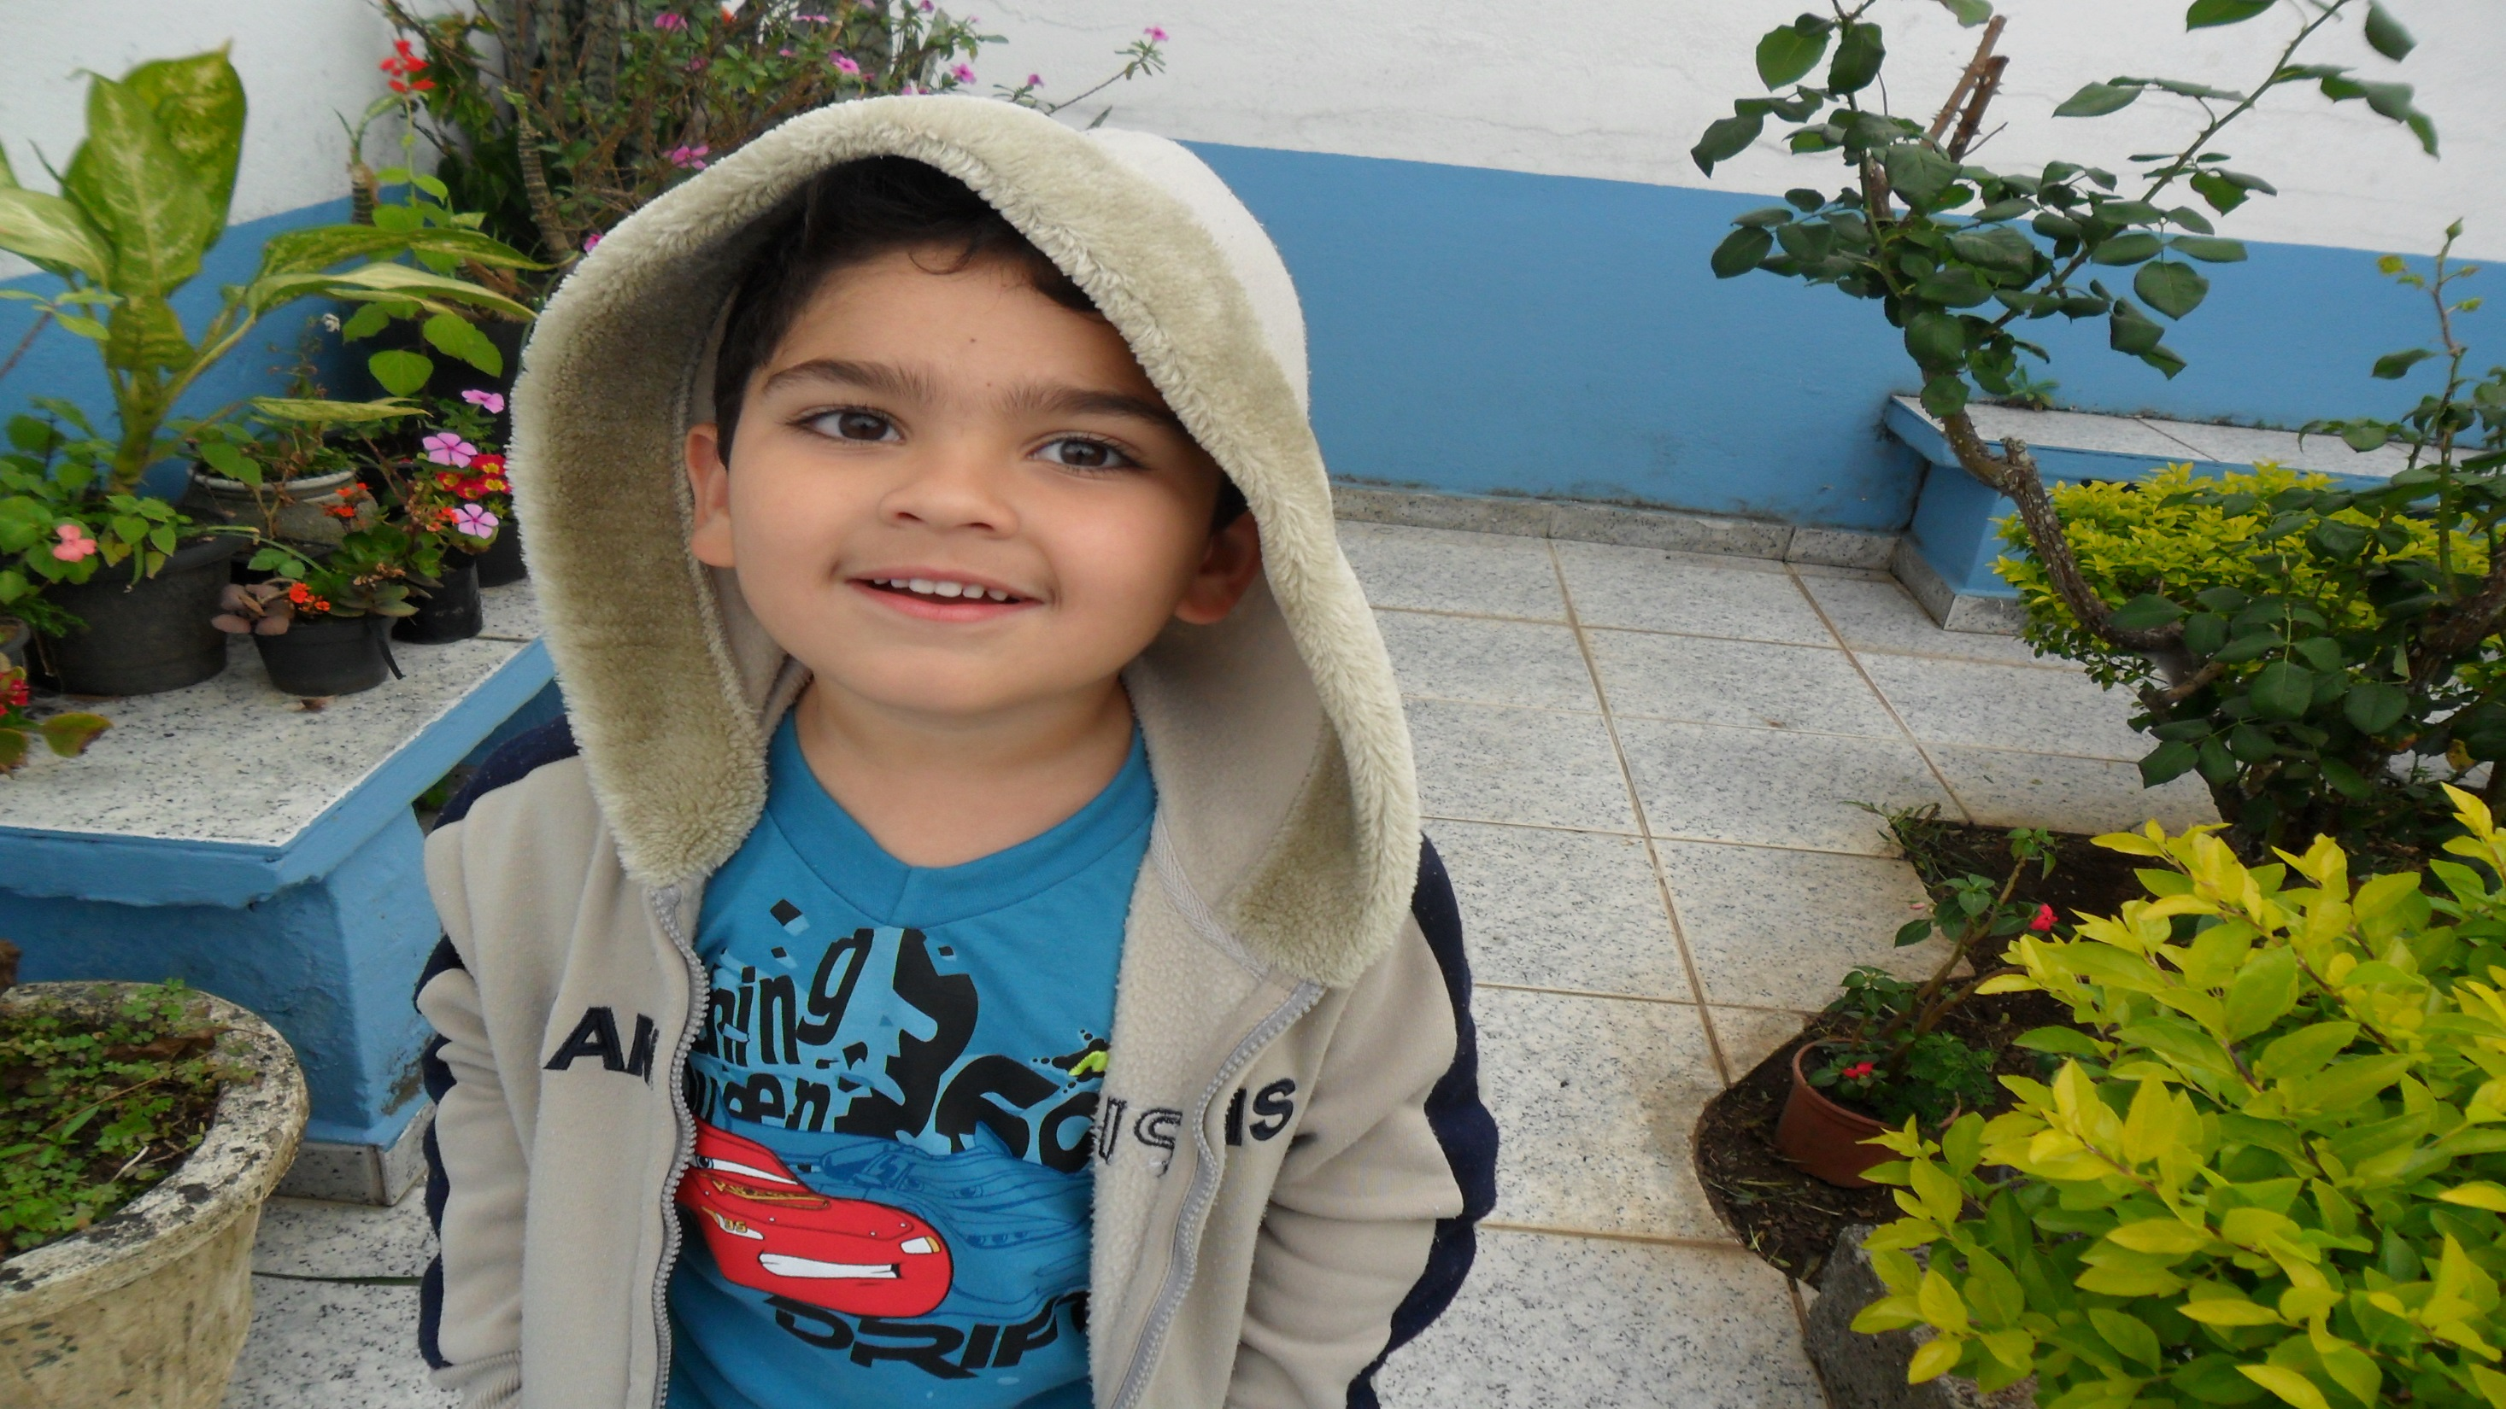
Que de cores e luzes se encham aonde elas estiverem
Que de Paz, seja na vida a lição
Que o desenvolvimento sempre sadio
Que no coração já more a devoção

Slide 15
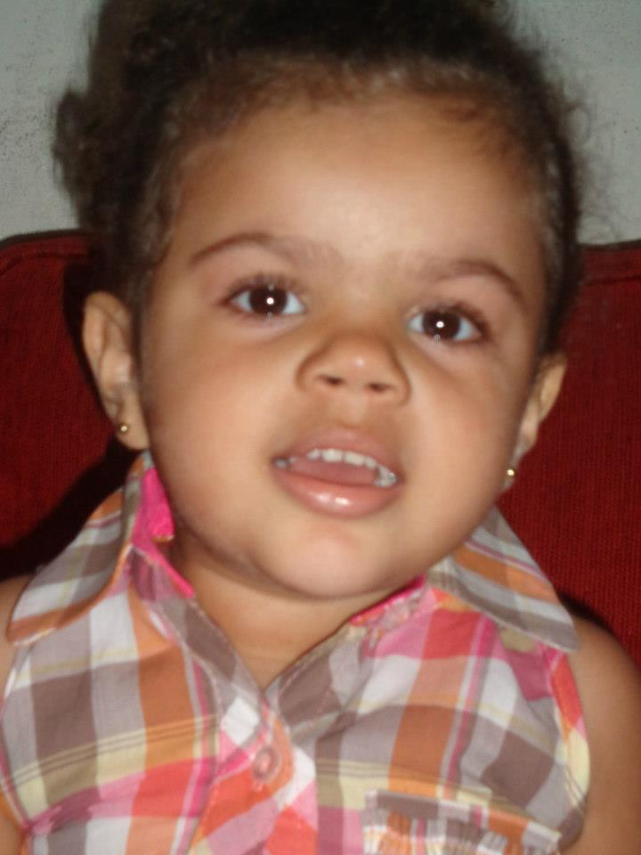
Para que estas crianças do futuro
Guiem com amor e honestidade esta nossa nação
Que com todo o aprendizado
Seja um perfeito cidadão

Slide 16
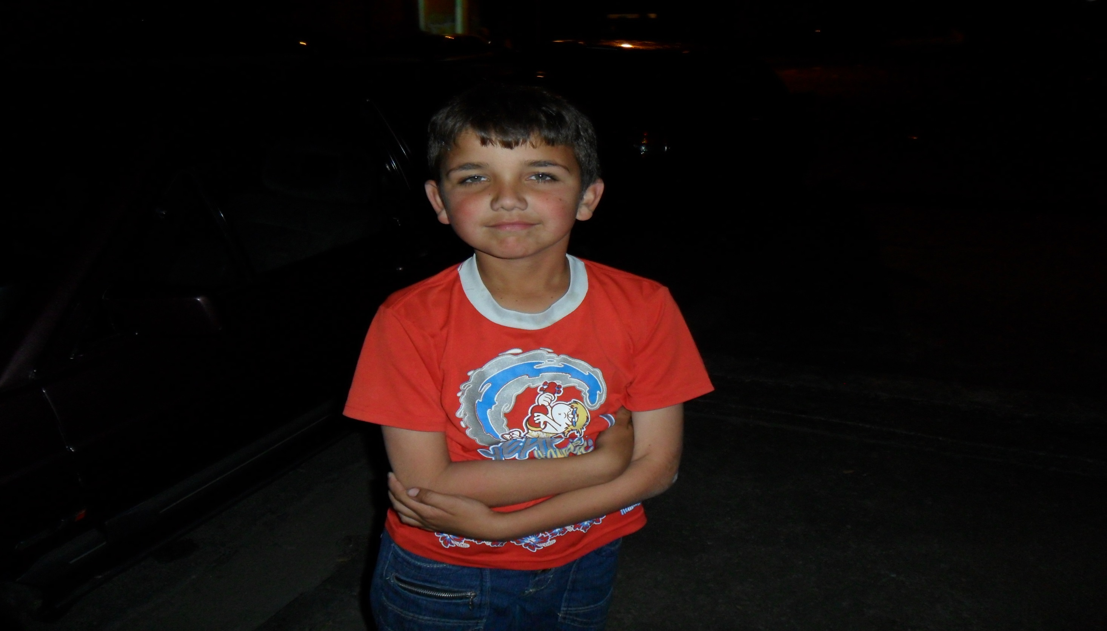
Quisera que cada criança tenha ao crescer...
Estudar com toda qualidade que tem direito
Que sua vida seja de diversa possibilidade existencial
Que seja sempre renovada a esperança em seu peito

Slide 17
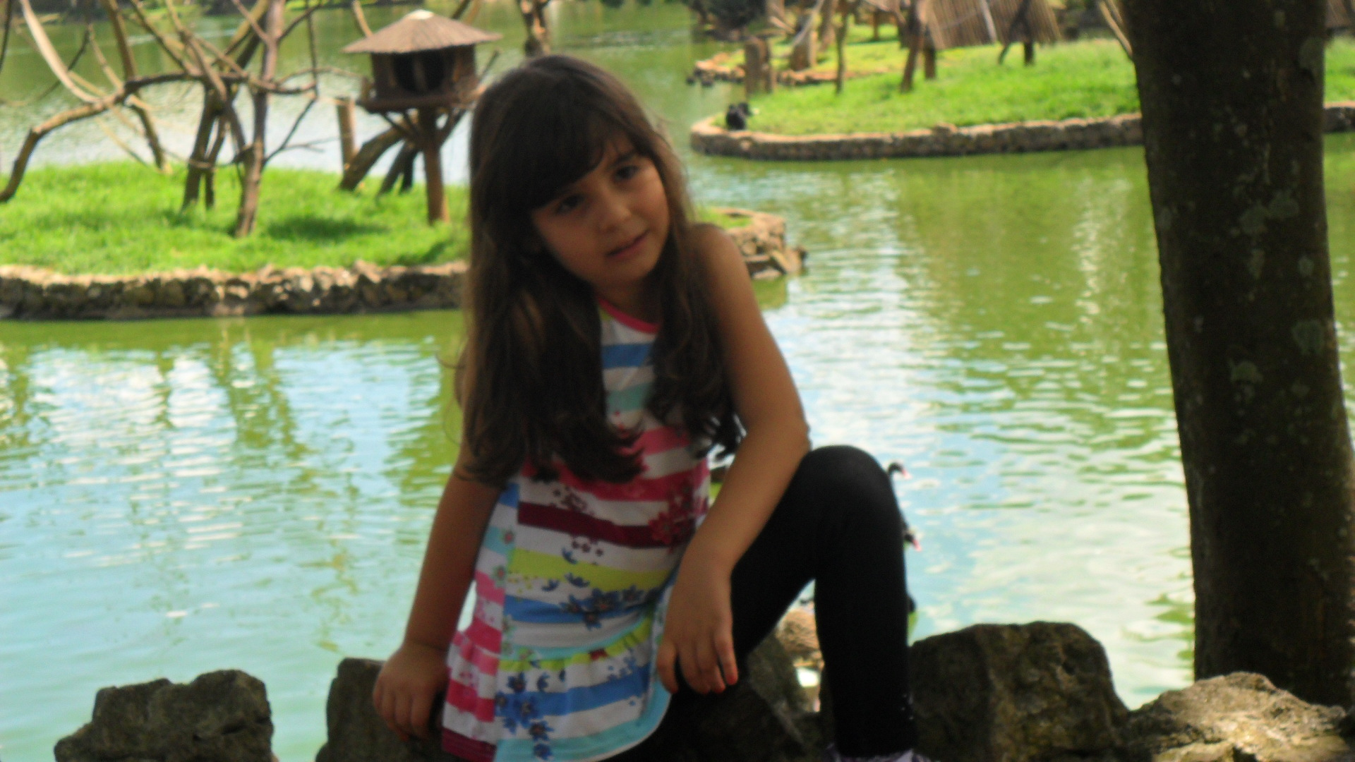
Que sua infância seja sempre respeitada
Em cada item do Estatuto da Criança
Está todo direito e cuidado
Glória no futuro, é nossa, a esperança...

Slide 18
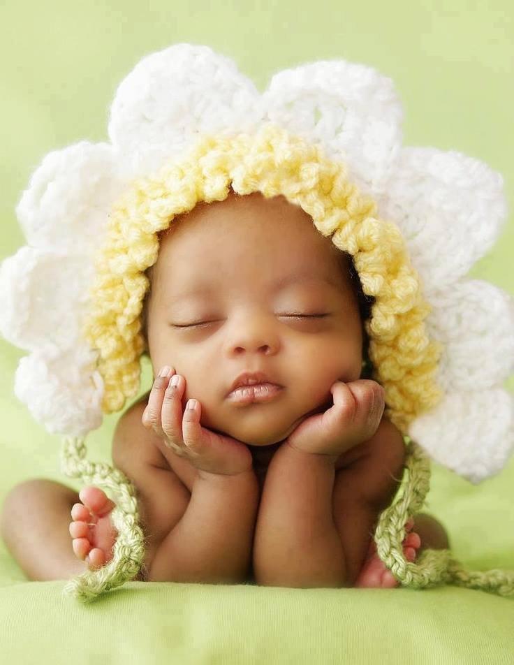
Salve crianças, anjos pequeninos
Salve crianças sementinhas do futuro, advém
De inteligência e sutileza
Para o bem de todas também

Slide 19
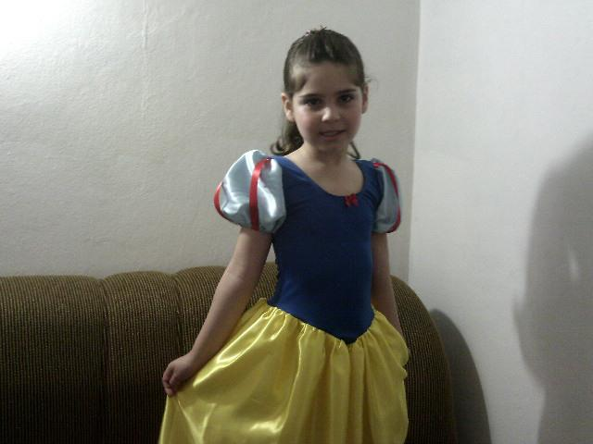
Que cada criança encontre o seu caminho
Com proteção Cósmica, sem grade, sem muro
Deus salve nossas crianças...
Que de primavera e sorriso seja seu mundo

Slide 20
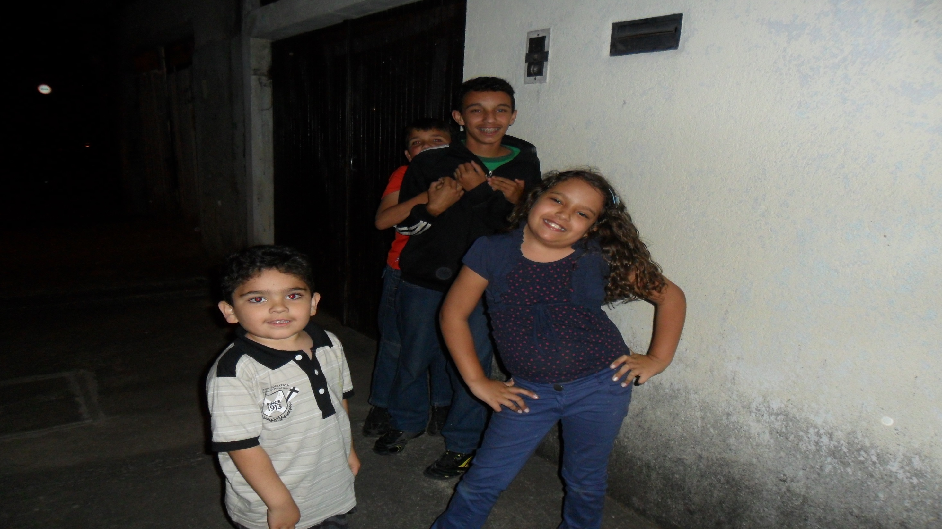
Crianças brincando vai fluindo a imaginação
Construindo a personalidade em cada aprendizagem
Criança flor que desabrocha
Crianças recebam a minha homenagem

Slide 21
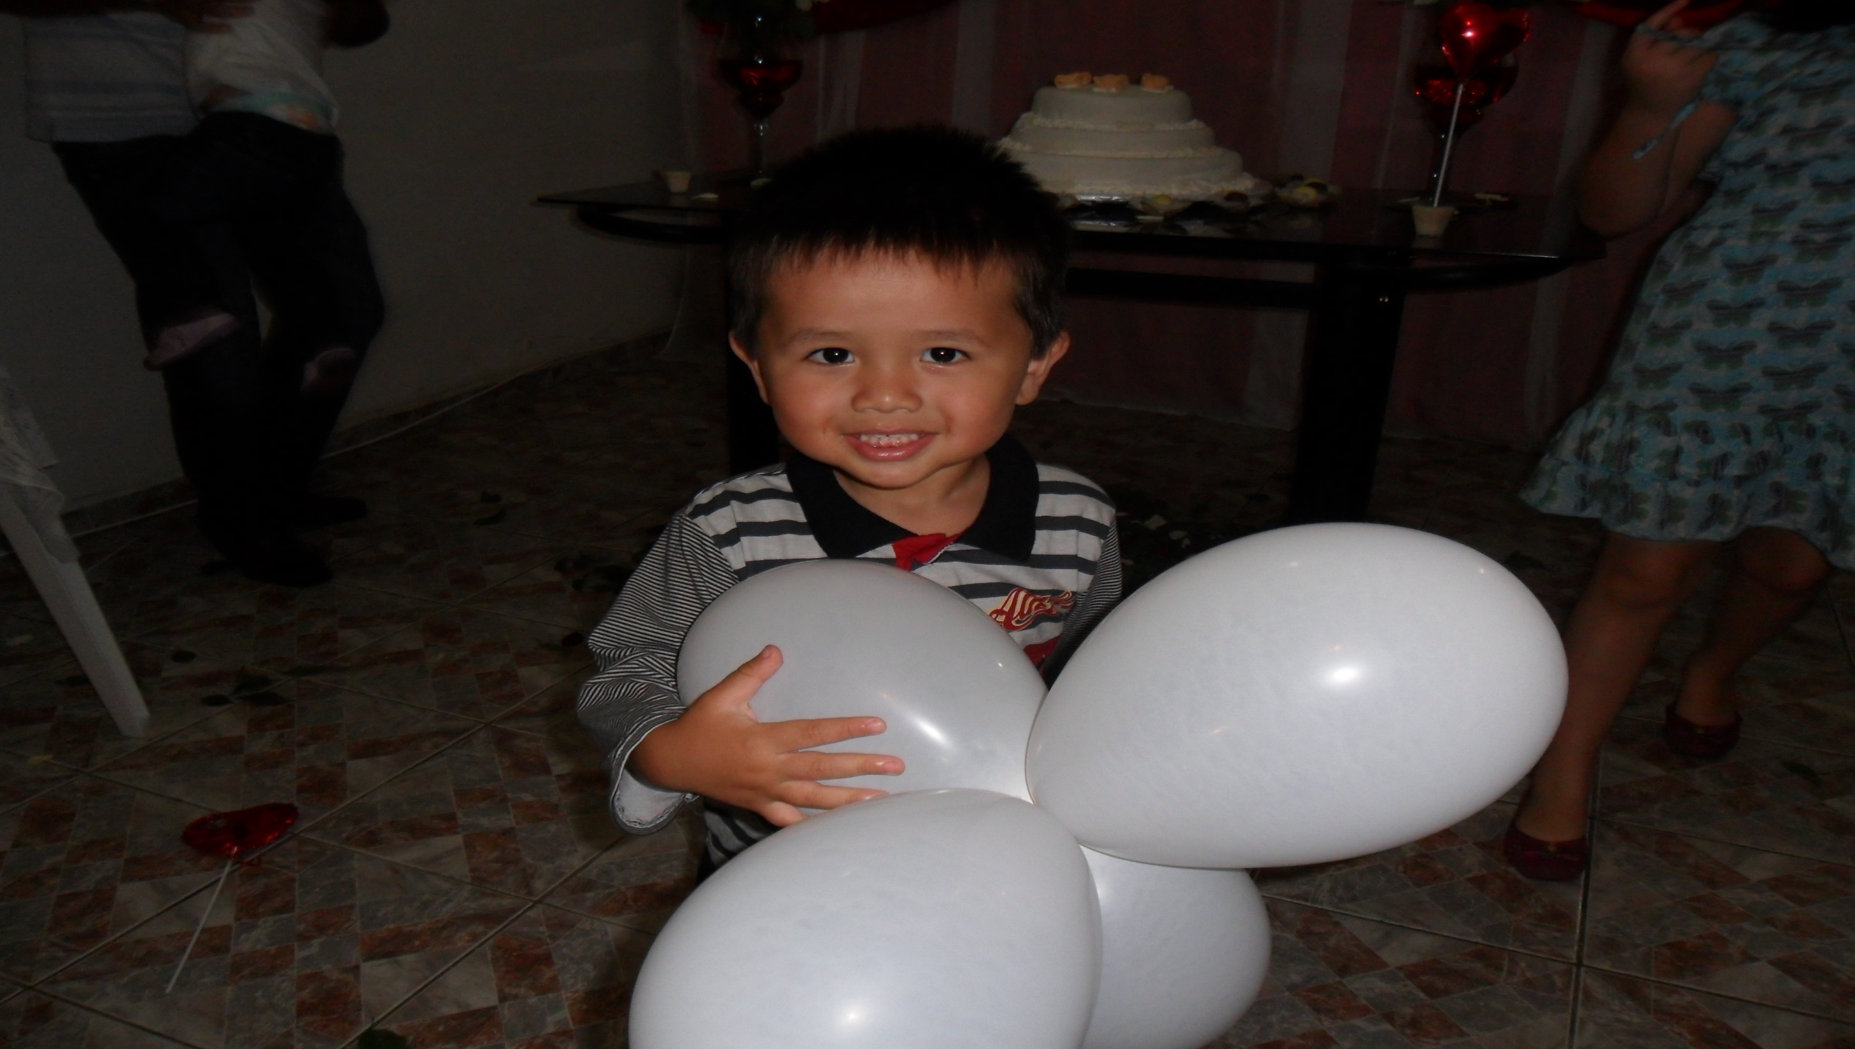
Alegria de Ser, de pertencer
Confiança pura, no sorriso de inocente, deseja crescer
Sonhos de amor eternizados
Pelos pais a merecer...

Slide 22
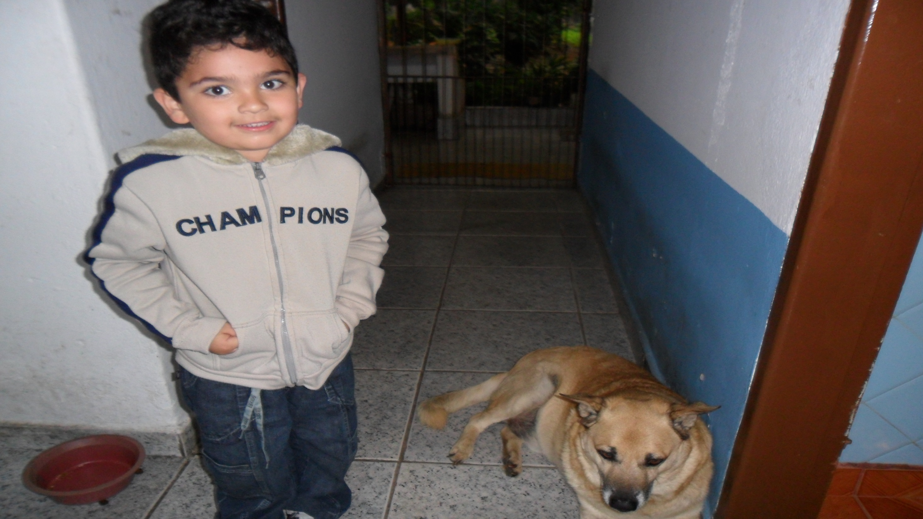
Criança pensa grande num corpo pequenino
Já faz planos no que vai ser quando crescer
De médico, soldado ou bombeiro
A menina professora deseja ser

Slide 23
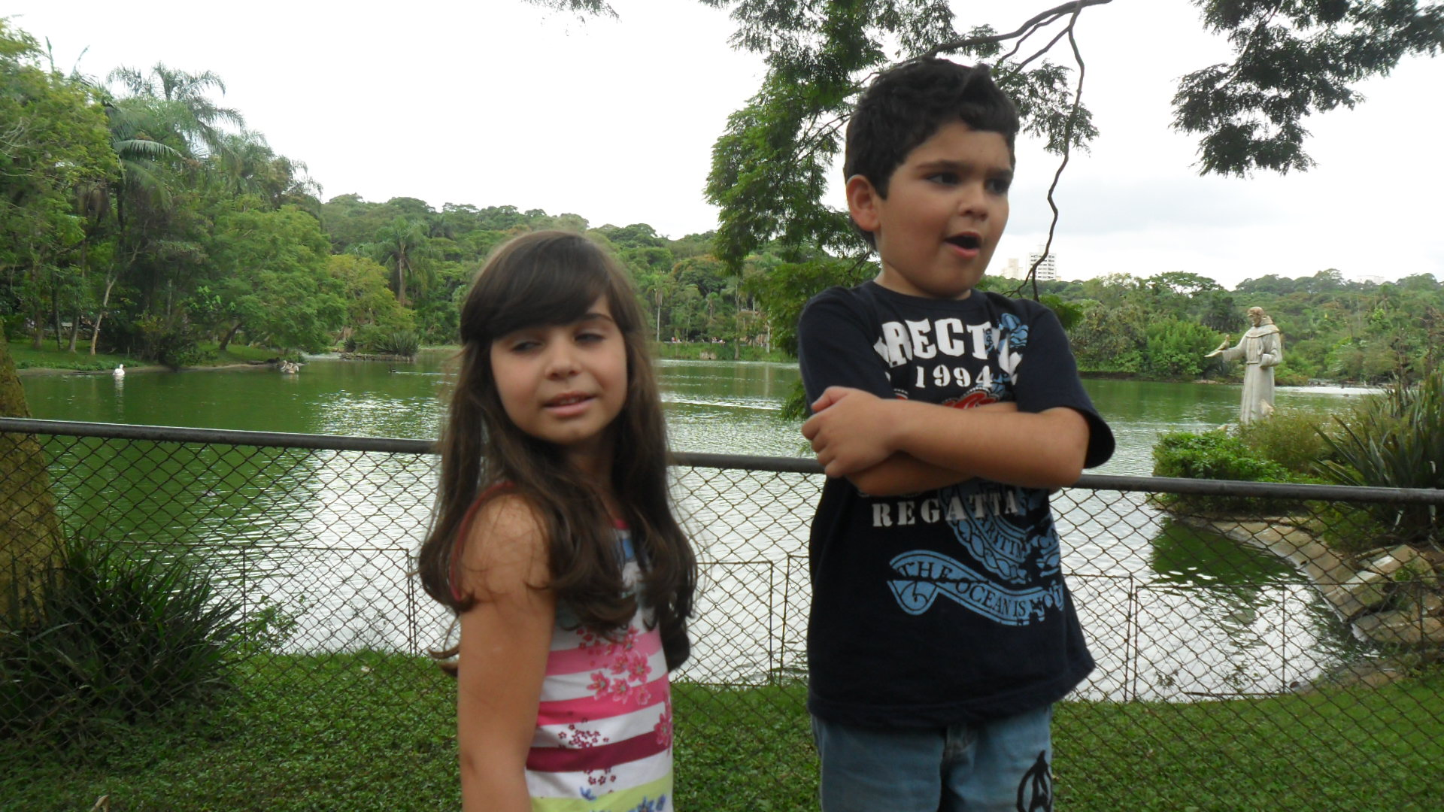
Brincando e encantando a natureza
Seus gritos de alegria enchem qualquer coração
Criança símbolo do amor
Felicidades da família em ação

Slide 24
Olhando uma criança, a gente só pensa no amor
Na simplicidade de cada gesto, espalhando esperança
Tão doce e frágil ...
No amor, a sua semelhança

Slide 25
Espelhando na criança, ainda acreditamos na ética
Na partilha e humildade...
O amor gerando o futuro
Para concreta felicidade

Slide 26
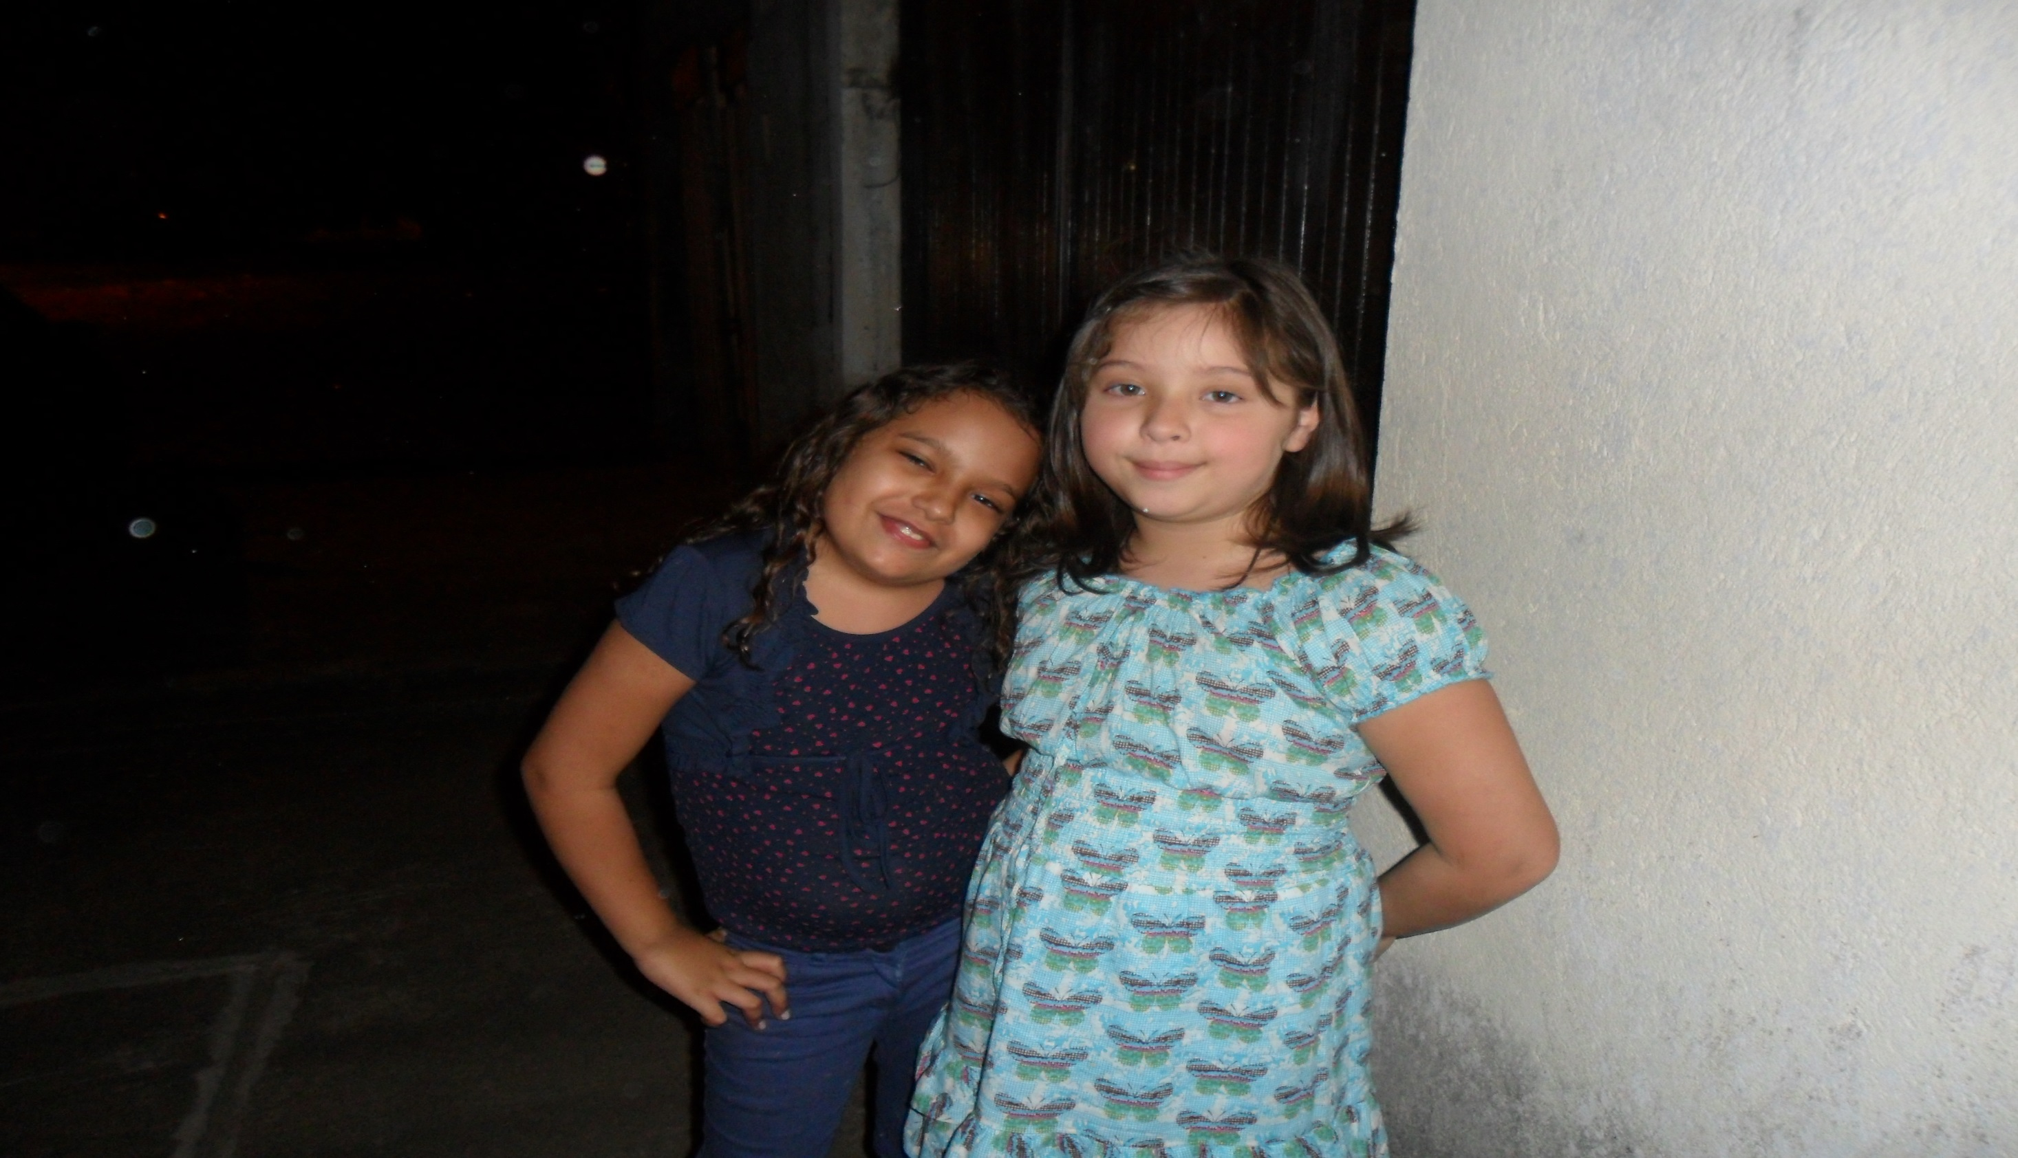
Criança feliz é aquela que vive a plena infância
Que não conhece a violência e maldade
É aquela que segue os exemplos
Oferecidos pela parceria da mesma idade

Slide 27
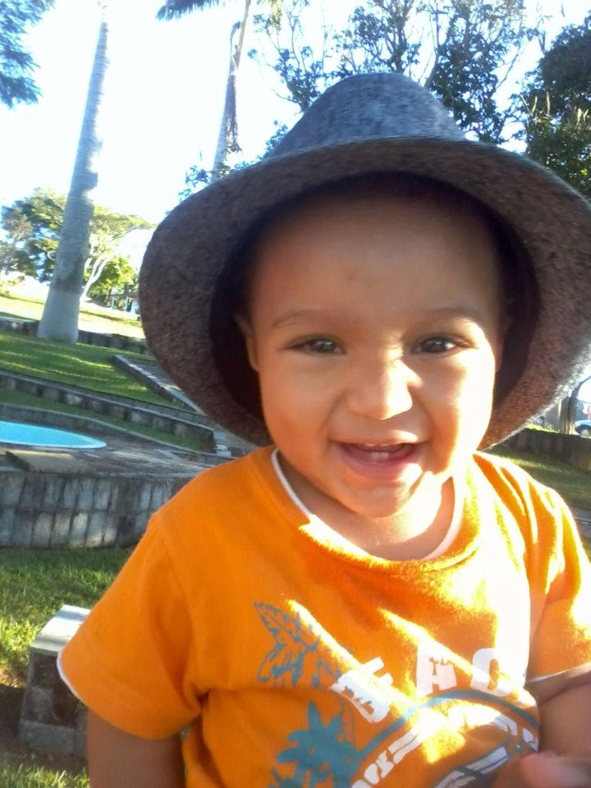
Criança feliz sorriso maroto
Vive alegre brincando
Sua infância passando, colorindo
Seu inocente amor espalhando

Slide 28
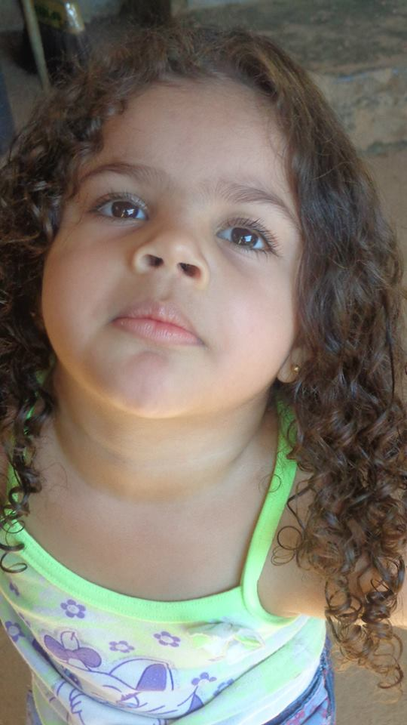
Criança bonita seu sorriso cativa
Faz lembrar o adulto da grande responsabilidade
Carisma na vida em ação
Alegria e humildade

Slide 29
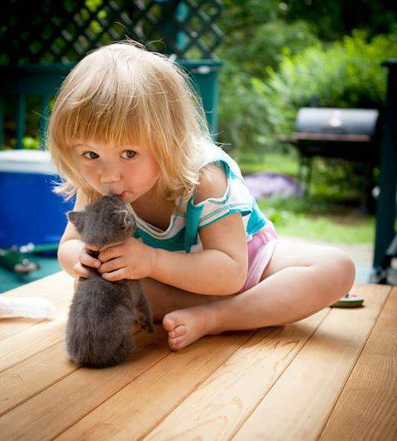
Quanta tristeza quando tudo dá errado
Quando são aliciadas por caminhos errados a galgar
Seguindo inocentes pares errantes...
Pela jornada da vida a começar

Slide 30
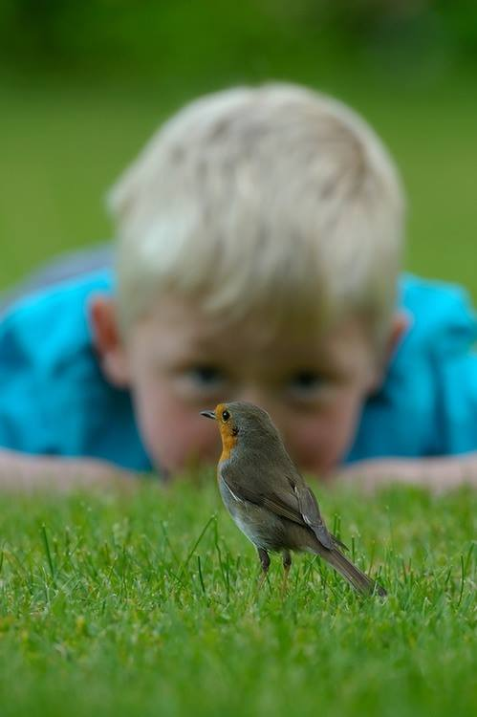
O medo da perda assola a família
Quando para a mocidade incerta caminha
Quanto choro, sofrimento...
Já adolescente foge do amor e do ninho...

Slide 31
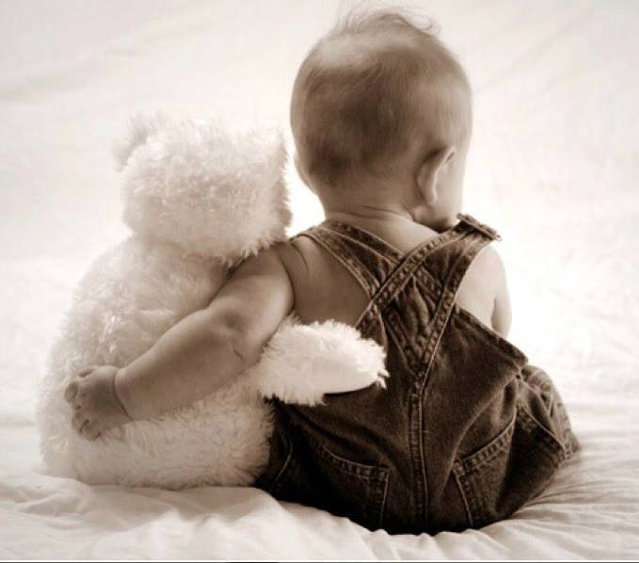
Criança feliz tem apoio social
Todas tem direito a inclusão
É a construção do novo cidadão
Para agregar um futuro especial

Slide 32
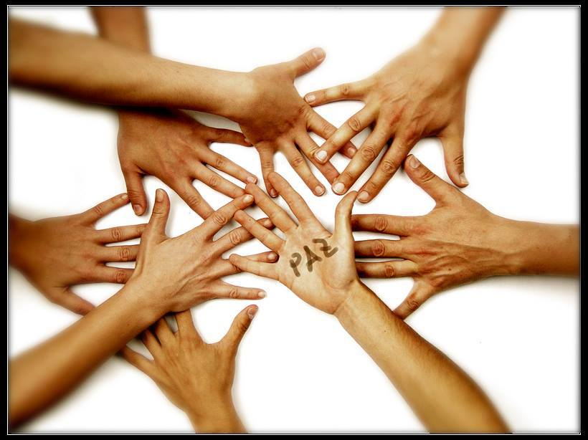
A Paz das crianças começam a ser construídas no lar
A Paz deve ser ensinada como valor
A Paz deve ser sempre um meta a conquistar
Pois assim teremos uma humanidade melhor

Slide 33
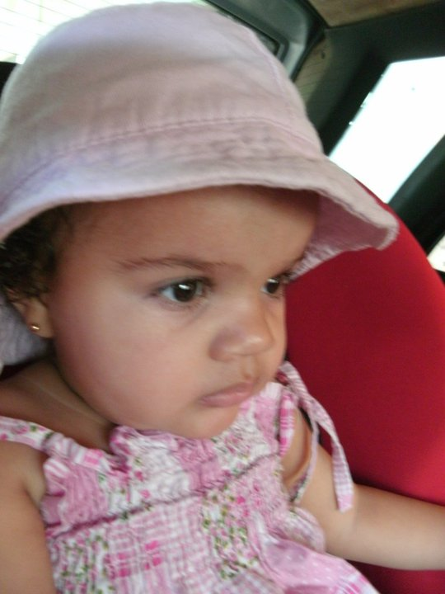
Texto: Criança Semente do Futuro
Autoria : Norma Aparecida Silveira de Moraes
Formatação: Norma Aparecida Silveira de Moraes
Imagens: Pessoais (CEDIDAS), Internet...
03/10/2013
Música: Depende de nòs- Balão mágico
WWW.SERGRASAN.COM/
NORMASILVEIRAMORAESSLIDES

